Slide 1
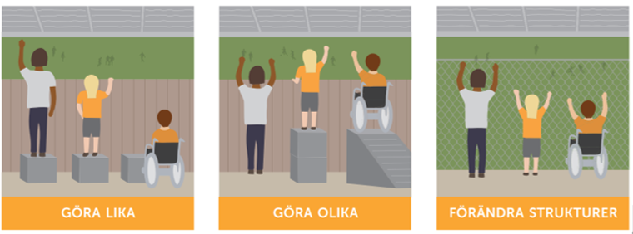
Vi och vår verksamhet kan skapa mer jämlika möjligheter för de vi finns till för!
Hur gör vi idag?
Gör vi lika för alla, eller gör vi olika utifrån behov och förutsättningar?
Har vi genom vad vi gör, eller hur vi gör det, satt upp hinder för några?
Hur skapar vi mer jämlika möjligheter, för de som vi finns till för?
Notes:
Gör det befintliga uppdraget bättre och för alla!
Alla Region Gävleborgs verksamheter har ansvar - och möjlighet - att bidra till mer jämlika möjligheter. Alla verksamheter kan göra skillnad, genom sina respektive ansvarsområden!
Genom att granska och anpassa våra verksamheter, våra arbetssätt och vårt bemötande kan vi skapa mer jämlika möjligheter.
Första steget: svara på följande frågor:
Utifrån vår verksamhets befintliga uppdrag och behoven hos de som vi finns till för:
Leder vårt sätt att göra till att någon grupp* begränsas?
Eller upplever sig begränsade?
Kan det hända att vårt sätt att göra leder till omotiverade skillnader** i:
bemötande
tillgänglighet
erbjudanden
delaktighet och inflytande?
Kan det hända att vårt sätt att göra leder till omotiverade skillnader i
resultat och effekter för olika grupper?
Andra steget: justera utifrån svaren
Utifrån svaren: justera i verksamheten, arbetssätten och bemötandet för att skapa mer jämlika möjligheter. Hur ska vi göra för att göra olika utifrån olika behov och förutsättningar? Hur ska vi göra för att förändra de hinder eller begränsningar som finns i vår verksamhet och våra arbetssätt? Hur ska vi göra för att skapa mer jämlika möjligheter?
*Grupper kan t.ex. vara utifrån: kön, könsöverskridande identitet, ålder, etnisk tillhörighet, religion/trosuppfattning, funktionsnedsättning, sexuell läggning, socioekonomisk position eller var i länet en verkar och bor. Kom ihåg att en individ inte bara tillhör en grupp, utan fler. Kombinationer av dessa grupper kan innebära särskilda utmaningar vi i våra verksamheter och uppdrag behöver ta hänsyn till.
*Omotiverade skillnader är skillnader som inte kan förklaras av en persons egna preferenser, egna behov eller medicinska avvägningar.

